Slide 1
재외동포를 위한 한국어 (영어권)
3-2
재미한국학교협의회 (NAKS)
The National Association for Korean Schools

Slide 2
재외동포를 위한 한국어 3-2
15과 여러분이 자랑스러워요.
‘I’m proud of all of you’
(1과 - 14과 문법 복습하고 문장 완성하기)
재미한국학교협의회 (NAKS)
The National Association for Korean Schools

Slide 3

교과서 P. 124를 펴세요.
재미한국학교협의회 (NAKS)
The National Association for Korean Schools

Slide 4
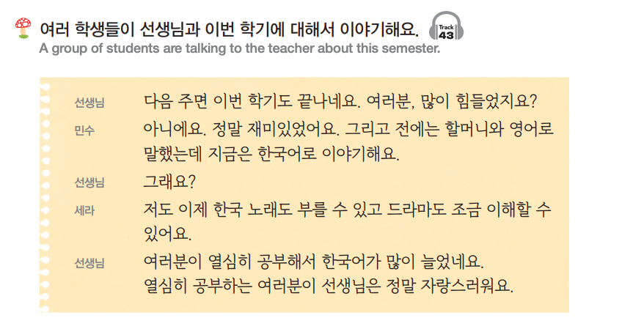

여러 학생들이 선생님과 이번 학기에 대해서 이야기해요.
(다음 대화를 잘 듣고 따라 읽어 봅시다.)
재미한국학교협의회 (NAKS)
The National Association for Korean Schools

Slide 5
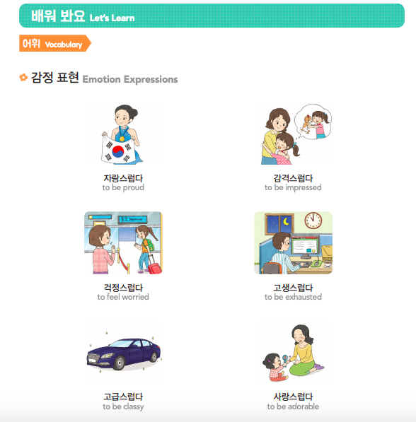
배워 봐요 Let’s learn P. 125
어휘 Vocabulary
재미한국학교협의회 (NAKS)
The National Association for Korean Schools

Slide 6
Quizlet 단어연습
Quizlet 단어 연습하기
15과 “여러분이 자랑스러워요”
(Emotion expressions)
http://gg.gg/i6ku6
재미한국학교협의회 (NAKS)
The National Association for Korean Schools

Slide 7
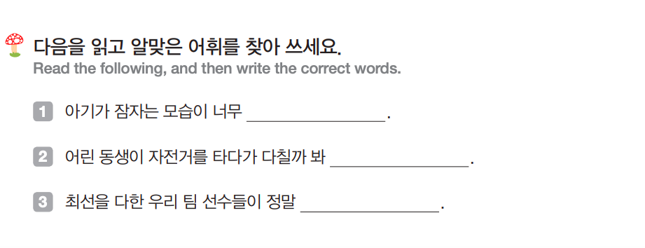
사랑스럽다
걱정스럽다
자랑스럽다
재미한국학교협의회 (NAKS)
The National Association for Korean Schools

Slide 8
-는 것 is attached to a verb to change
a verb into a noun clause like ‘-ing’ or ‘to -‘.
(동사에 붙어) 명사처럼 쓰여 주어나 목적어 역할
예:
아이들하고 노는 것이 재미있어요.
It is fun to play with kids. (놀다 + 는 것 : ㄹ drop)
2. 음식을 만드는 것이 재미없어요.
It is not fun to make food. (만들다 +는 것 : ㄹ drop)
3. 약을 먹는 것이 싫어요.
I don’t like taking the medicine.
4. 기타 치는 것을(=걸=거) 좋아해요.
I like playing guitar.
5. 공원에 가는 것을 안 좋아해요.
I do not like going to the park.
재미한국학교협의회 (NAKS)
The National Association for Korean Schools

Slide 9
V -(으)ㄴ지/는지 알다 (모르다)
To guess or be uncertain about something.
Similar to 'if' or 'whether’.
방법이나 이유 등 정보에 대해 알거나 모르고 있음
can also be used with ‘-(으)ㄴ지/는지 알겠어요/ 모르겠어요
예:
아이들 간식으로 무엇이 좋은지 모르겠어요.
(I don't know what snacks children like.)
우체국에 어떻게 가는지 아세요?
(Do you know how to go to the post office?)
재미한국학교협의회 (NAKS)
The National Association for Korean Schools

Slide 10
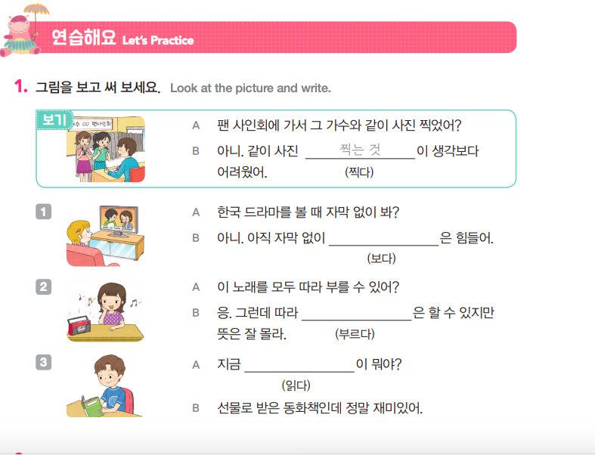
보는 것
부르는 것
읽는 것
재미한국학교협의회 (NAKS)
The National Association for Korean Schools

Slide 11

문법: (An act of) -ing: Verb -는 것
Formal / written
매일 걷는 것은 건강에 좋습니다.
책 읽는 것을 좋아하세요?
Colloquial
저는 쇼핑하는 거 싫어해요.
그냥 집에서 음악 듣는 게 제일 좋아요.
재미한국학교협의회 (NAKS)
The National Association for Korean Schools
Notes:
G13.5 (An act of) ~ing (Verb ~는 것): Structure

Slide 12
Full form |  | Abbtd form
~는 것이
~는 것을
~는 것
~는 것은
거 + 이
~는 게
거 + 을
~는 걸
거
~는 거
거 + 은
~는 건
예: 저는 노래를 부르는 것이 좋아요.
저는 노래를 부르는 게 좋아요.
재미한국학교협의회 (NAKS)
The National Association for Korean Schools
Notes:
G13.5: Structure

Slide 13
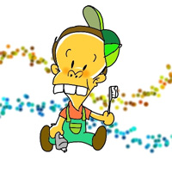
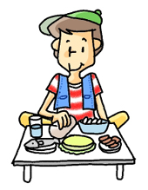

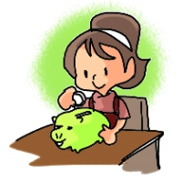
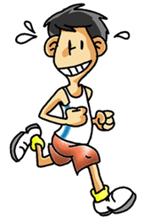


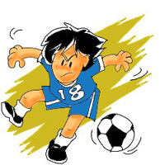
A: ____은/는 뭘 좋아해요? B: ….는 걸 좋아해요.
동수 스티브 린다/마크 영미
마이클 철수 민호 성희
재미한국학교협의회 (NAKS)
The National Association for Korean Schools
Notes:
G13.5: Simple Q & A Practice

Slide 14
A: ____는 게 좋으세요? B: 네, 좋아요/아니오, 안...
재미한국학교협의회 (NAKS)
The National Association for Korean Schools

Slide 15
-재(요)
어떤 사람이 제안한 일을 다른 사람에게 다시 전달할 때
This is used to pass information along to someone from someone else
V-느냬(요) / Adj –(으)ㄴ냬요
다른 사람이 물은 내용을 또 다른 사람에게 다시 전달할 때
This is used when passing along something that someone else has asked about.
예:
학교 수업 끝나고 농구하재요.
지금 무슨 음식 먹느냬요. (가느냬요)
요즈음 많이 바쁘냬요. (작으냬요)
재미한국학교협의회 (NAKS)
The National Association for Korean Schools

Slide 16

Question -냐고 해요 = 냬요
V느냬요 / A(으)ㄴ냬요
한국 음식 좋아해요?
한국 음식 좋아하냬요.
재미한국학교협의회 (NAKS)
The National Association for Korean Schools
Notes:
3. Structure Practice

Slide 17
Question N–(이)냐고 해요 = N(이)냬요
한국 사람이냬요.
한국 사람이에요?
재미한국학교협의회 (NAKS)
The National Association for Korean Schools
Notes:
3. Structure Practice

Slide 18
command: Verb(으)라고 해요 = Verb(으)래요
C: -으라고 해요 ex)먹으라고 해요 = 먹으래요
V/ㄹ: -라고 해요 ex)가라고 해요/살라고 해요 = 가래요/살래요
밥 먹어라
밥 먹으래요.
재미한국학교협의회 (NAKS)
The National Association for Korean Schools
Notes:
3. Structure Practice

Slide 19
Command/request. -(으)라고 해요 = (으)래요
공부하래요.
공부하세요.
재미한국학교협의회 (NAKS)
The National Association for Korean Schools
Notes:
3. Structure Practice

Slide 20
proposal: Verb-자고 해요 = Verb-재요
밥 먹자!
밥 먹재요.
재미한국학교협의회 (NAKS)
The National Association for Korean Schools
Notes:
3. Structure Practice

Slide 21
Proposal –자고 해요 = 재요
학교에 가재요.
학교에 가자!
재미한국학교협의회 (NAKS)
The National Association for Korean Schools
Notes:
3. Structure Practice

Slide 22
문법 복습: Indirect quotation
1) -자고 해요 = 재요
예: 친구가 저한테 오늘 같이 공부하재요.
2) V-느냐고 해요 = 느냬요 / Adj-(으)ㄴ냬요
예: 친구가 저한테 어디 가느냬요.
3) -다고 해요 = 대요
예: 친구는 지금 많이 춥대요.
4) -(이)라고 해요 = (이)래요
예: 친구는 올해 4학년이래요.
재미한국학교협의회 (NAKS)
The National Association for Korean Schools

Slide 23
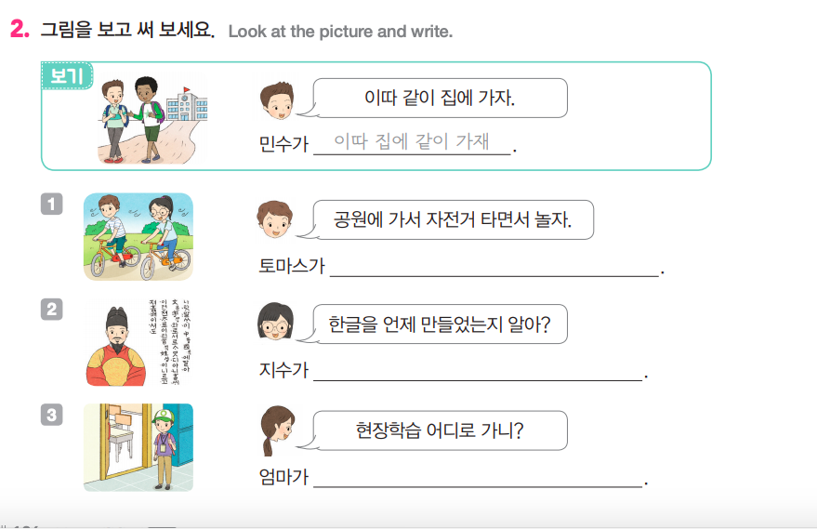
공원에 가서 자전거 타면서 놀재요
한글을 언제 만들었는지 아느냬요.
현장학습 어디로 가느냬요.
재미한국학교협의회 (NAKS)
The National Association for Korean Schools

Slide 24
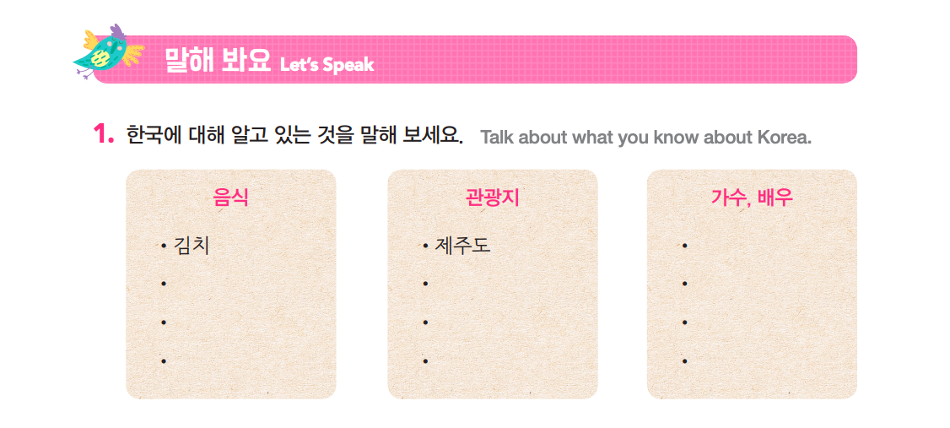
재미한국학교협의회 (NAKS)
The National Association for Korean Schools

Slide 25
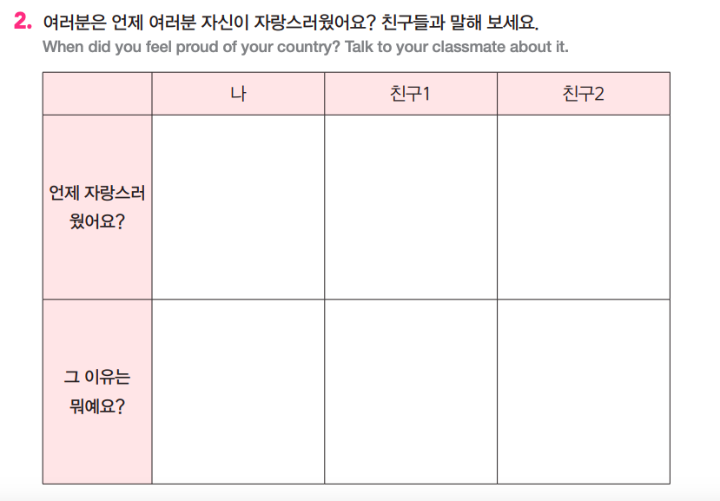
재미한국학교협의회 (NAKS)
The National Association for Korean Schools

Slide 26
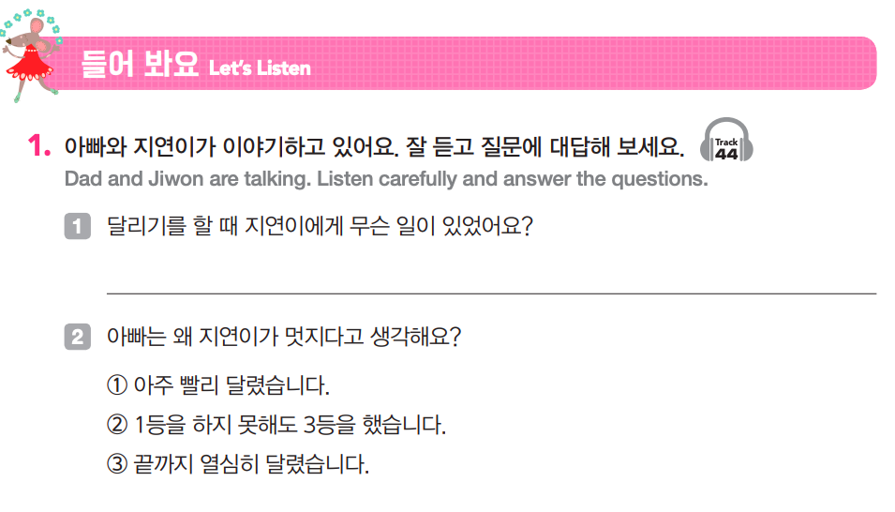
넘어졌습니다.
재미한국학교협의회 (NAKS)
The National Association for Korean Schools

Slide 27
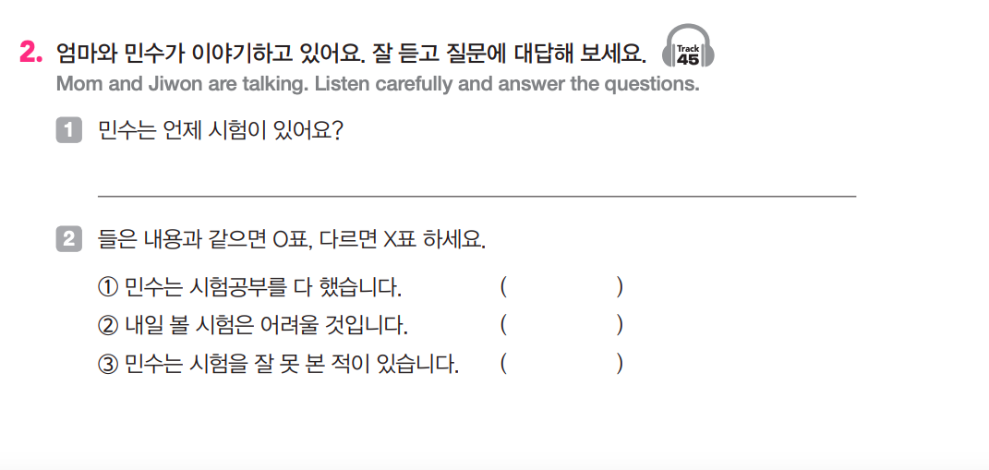
내일 시험이 있어요.
재미한국학교협의회 (NAKS)
The National Association for Korean Schools

Slide 28
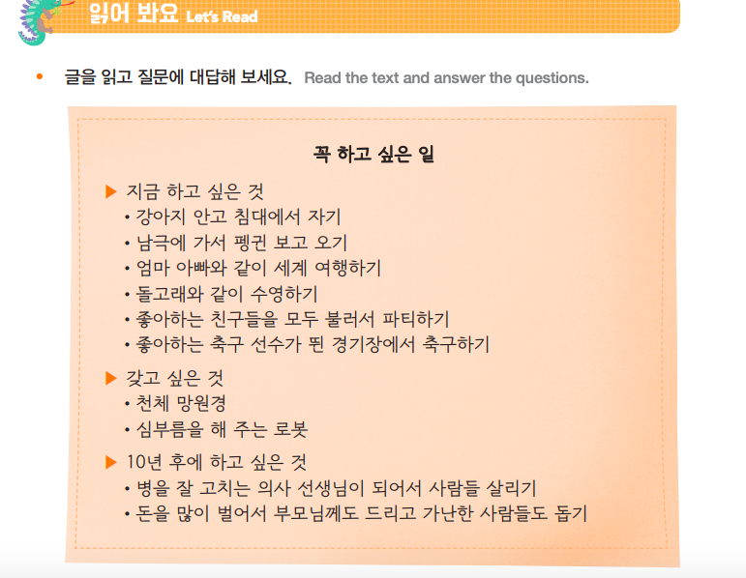
재미한국학교협의회 (NAKS)
The National Association for Korean Schools

Slide 29
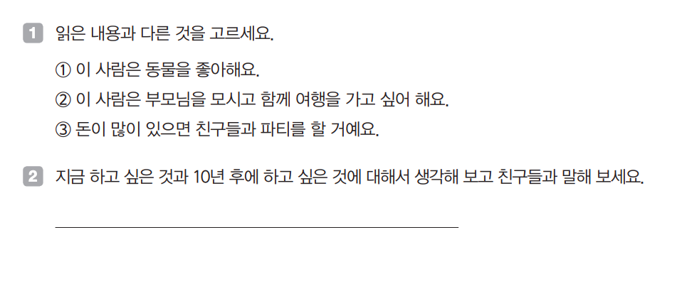
질문: 여러분은 10년 후에 뭘 하고 싶은가요?
(선생님과 친구들과 얘기해 봅시다.)
재미한국학교협의회 (NAKS)
The National Association for Korean Schools

Slide 30
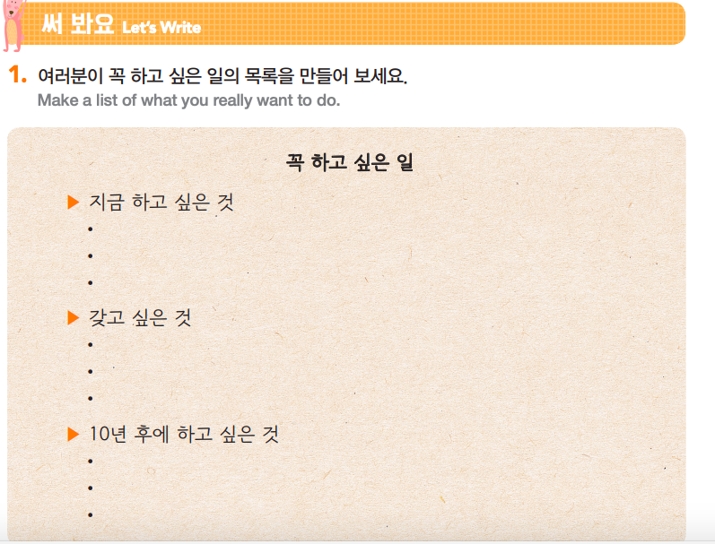
말해 봅시다
재미한국학교협의회 (NAKS)
The National Association for Korean Schools

Slide 31
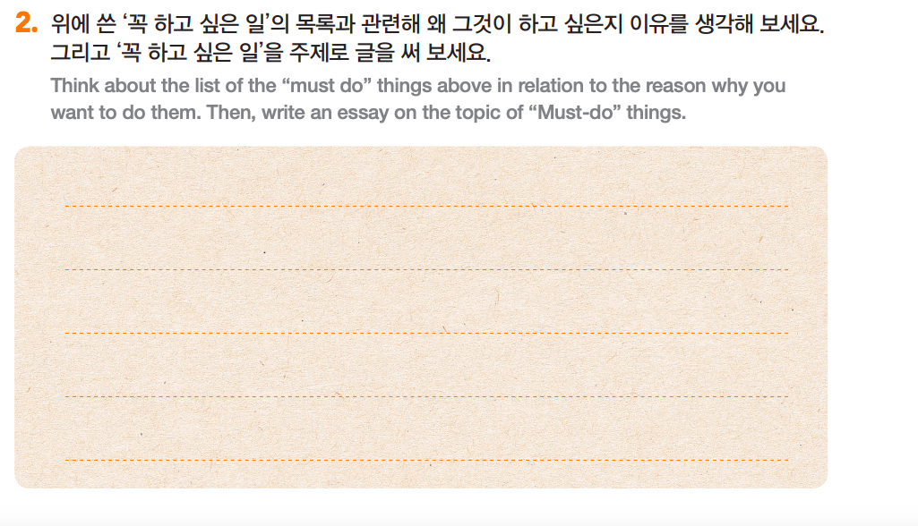
글을 써 봅시다 (숙제)
재미한국학교협의회 (NAKS)
The National Association for Korean Schools

Slide 32
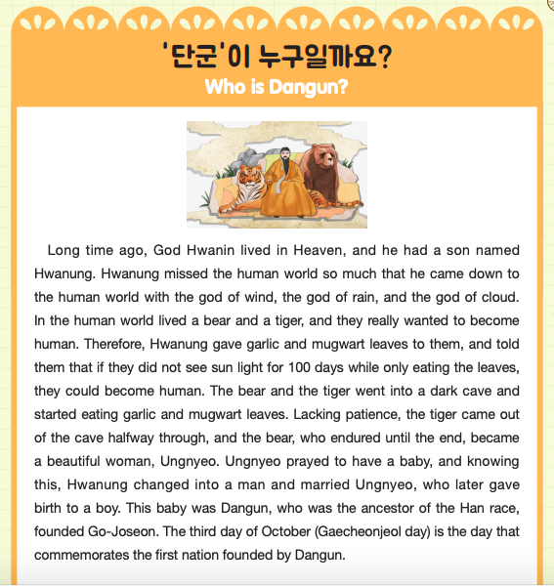
단군 이야기 P. 131
재미한국학교협의회 (NAKS)
The National Association for Korean Schools

Slide 33
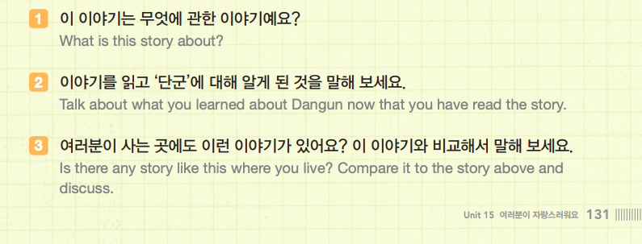
말하기

Slide 34
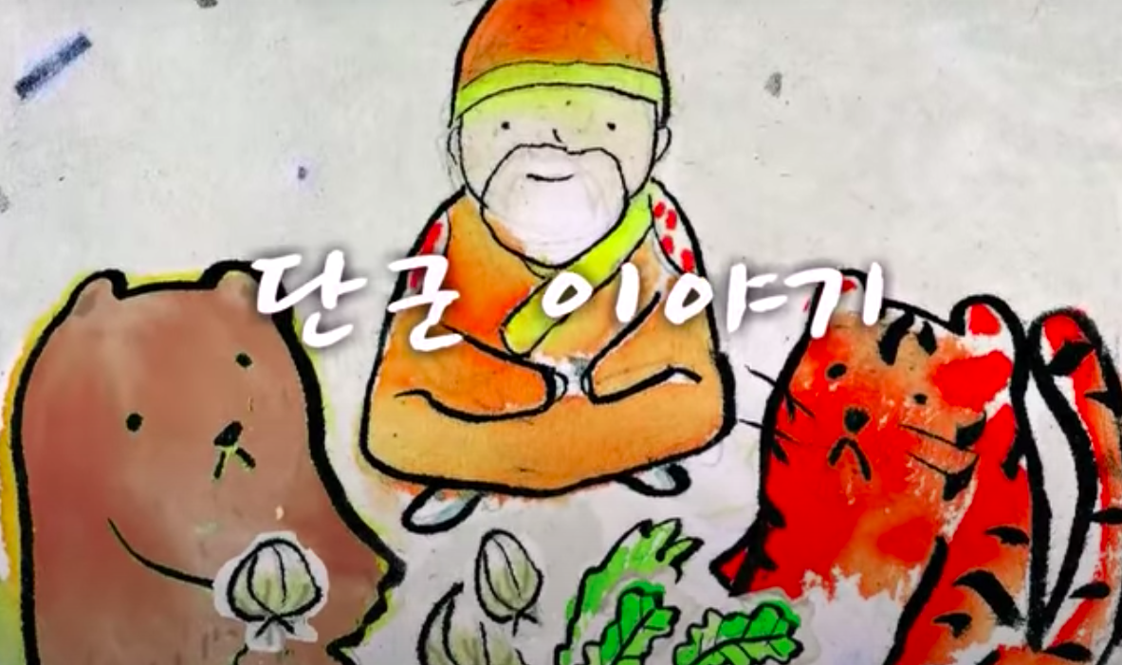
재미있는 전래동화
<단군 이야기>
https://www.youtube.com/watch?v=NuvlfzRy9PU
재미한국학교협의회 (NAKS)
The National Association for Korean Schools

Slide 35
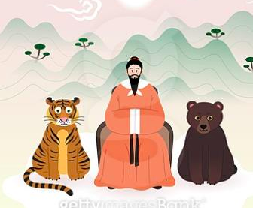
<단군 이야기> 쓰기 숙제
<단군 이야기> 전래동화에 나오는 새 단어 뜻을 알아봅시다.
(답을 공책에 써 보세요.)
쑥과 마늘
곰과 호랑이
곡식과 과일
잘 참다
똑똑하다
용감하다
훌륭하다
2. 이 동화에서는 우리 나라 ‘고조선’을 누가 세웠다고 이야기 하나요? 여러분은 이 이야기를 어떻게 생각하나요? (답을 공책에 쓰기)
http://www.hanhodaily.com/news/articleView.html?idxno=60940
재미한국학교협의회 (NAKS)
The National Association for Korean Schools

Slide 36
Quizlet 단어 복습
Quizlet 단어 연습하기
15과 “여러분이 자랑스러워요”
(Emotion expressions)
http://gg.gg/i6ku6
재미한국학교협의회 (NAKS)
The National Association for Korean Schools

Slide 37
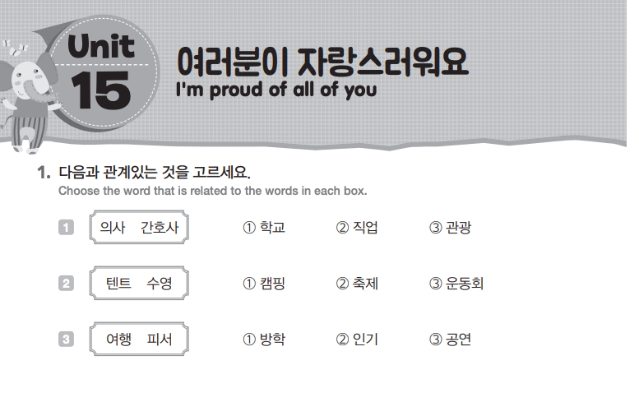
Workbook P. 56-57 (숙제)
* 정답은 P.67 모범답안을 참조하세요.
재미한국학교협의회 (NAKS)
The National Association for Korean Schools

Slide 38
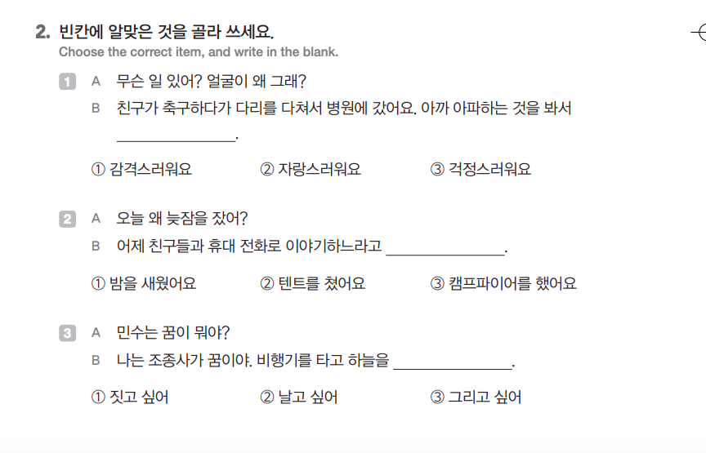
재미한국학교협의회 (NAKS)
The National Association for Korean Schools

Slide 39
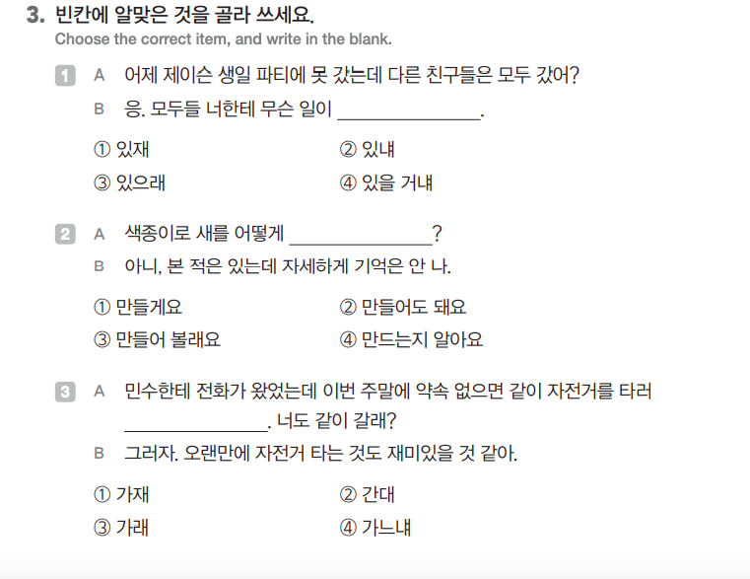
재미한국학교협의회 (NAKS)
The National Association for Korean Schools

Slide 40
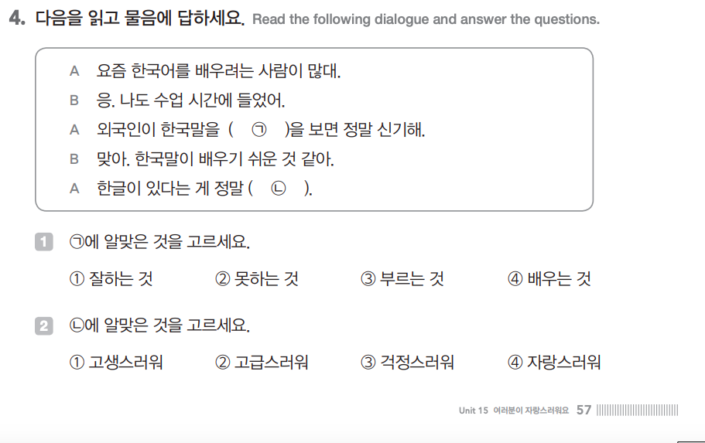
재미한국학교협의회 (NAKS)
The National Association for Korean Schools

Slide 41
듣기와 말하기 연습
lingt.com으로 들어가 듣기와 말하기를 연습하고 자신의 목소리를 녹음해 보세요.
* 교사를 위한 노트:
lingt.com으로 들어가 sign up을 하시고 무료로 사용하시면서 각 반을 만들 수 있습니다. 맨 위의 creat 버튼을 눌러 문제를 만드시고 선생님의 목소리를 녹음하시면 됩니다. 왼쪽의 다양한 기능바를 드랙해서 오른쪽 새로 만들 화면으로 가지고 오시면 됩니다. 마이크 사인을 누르시면 선생님 목소리가 녹음되고 그 다음에 학생들이 녹음하도록 Speak 버튼을 끌어서 밑에 두면 자연스럽게 듣기 말하기 문제가 완성됩니다. 영상도 그림도 삽입이 가능합니다. 그리고 학생들은 따로 sign up을 하지 않고도 자연스럽게 들어올 수 있습니다. (문제 만드는데 10분 정도의 짧은 시간 소요)
재미한국학교협의회 (NAKS)
The National Association for Korean Schools

Slide 42
오늘의 숙제
1. 오늘의 문법 PPT 복습하기
전래동화 ‘단군 이야기' 질문에 답하기
2. Quizlet으로 단어 공부하기
http://gg.gg/i6ku6
3. Workbook P. 56- 57 문제 풀기 (15과)
4. 일기 1주일 1회 이상 쓰기
5. 동화책 1권 읽고 내용 요약 (선택 숙제)
재미한국학교협의회 (NAKS)
The National Association for Korean Schools

Slide 43

수고하셨습니다!
재미한국학교협의회 (NAKS)
The National Association for Korean Schools

Slide 44
References
1. 참조 교재
1) 재외동포를 위한 한국어 3-2 (영어권) Textbook and Workbook
2) 재외동포를 위한 한국어 3-2 (범용) Textbook and Workbook
2. 참조 자료
  KLEAR Textbook ➭ https://kleartextbook.com/
3. 이미지 출처 ➭ google.com
4. 영상 출처 ➭ Youtube
  https://www.youtube.com/watch?v=NuvlfzRy9PU
재미한국학교협의회 (NAKS)
The National Association for Korean Schools

